Slide 1
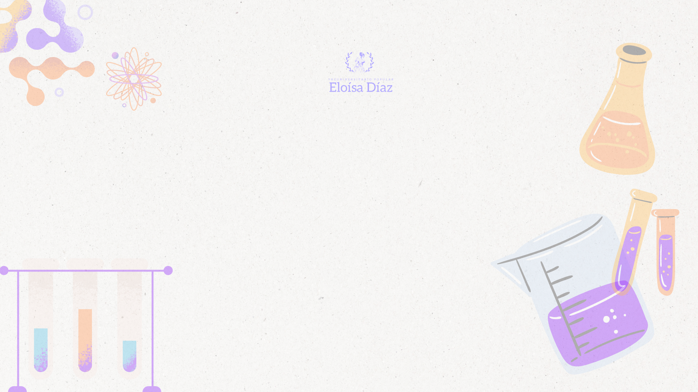
CLASE N°14
Soluciones Química II
Departamento de Química. Programa 3ros Medios

Slide 2


Hoy buscaremos responder:
Unidades de concentración químicas:
  Molaridad
  Molalilad
  Fracción Molar
Dilución y Mezcla de soluciones

Slide 3

¿Qué conocemos de la estequiometría?

Slide 4
¿Qué conocemos de las soluciones? ¿Qué conceptos claves hay?

Slide 5
¿Cómo se calcula la Masa Molar?

Slide 6
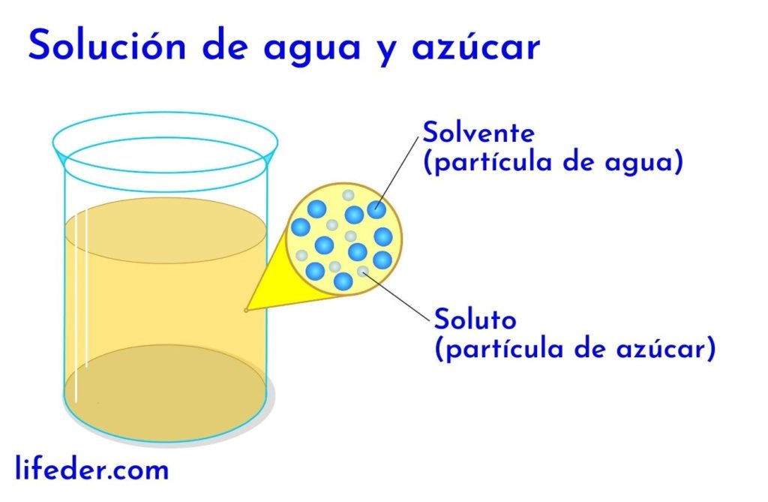
Unidades de Concentración
Las unidades de concentración indican cuánto soluto está presente en una determinada cantidad de disolvente o solución.
Estas unidades permiten describir la proporción de soluto en la solución y son cruciales para preparar soluciones con la concentración deseada.
Recordemos que:
SOLUCIÓN = SOLUTO + SOLVENTE
‹#›

Slide 7
Unidades de Concentración
Se clasifican en unidades físicas y químicas:
En la clase de hoy sólo se tratarán con detalle las unidades físicas
Unidades físicas
%m/m
%m/v
%v/v
ppm
Unidades químicas
Molaridad (M)
Molalidad (m)
Fracción molar (X)
‹#›

Slide 8
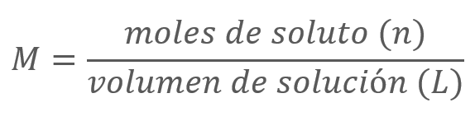
Unidades de Concentración
Molaridad (M)
Se define como los moles que hay en 1000 mL o 1 L de disolución. Su unidad de medida es mol/L, pero se puede referir como M.
Ejemplo: 2 M o 2 mol/L significa que hay 2 moles de soluto por cada litro de solución
EJERCICIO: ¿Cuál es la molaridad de una solución de 100 grs de metanol (CH₄O) en 500 ml de agua?
‹#›

Slide 9
Unidades de Concentración
Ejercicio 1: ¿Cuál es la molaridad de una solución que contiene 50 gramos de NaCl (cloruro de sodio) disueltos en 2 litros de agua?
Ejercicio 2: ¿Cuál es la molaridad de una solución que contiene 40 gramos de ácido acético (CH₃COOH) disueltos en 500 ml de agua?
Ejercicio 3: Se disuelven 25 gramos de KNO₃ (nitrato de potasio) en 750 ml de agua. ¿Cuál es la molaridad de la solución?
Masa Moral:
NaCl = 58.44 g/mol
CH₃COOH = 60.05 g/mol
KNO₃ = 101.1 g/mol
‹#›

Slide 10
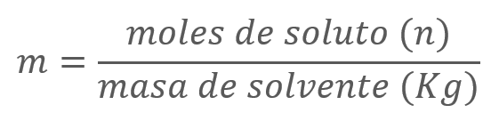
Unidades de Concentración
Molalidad (m)
Se define como los moles que hay en 1000 grs o 1 Kg de solvente. Su unidad de medida es mol/Kg.
Ejemplo: 5 mol/Kg significa que hay 5 moles de soluto por cada kilogramo de solución
EJERCICIO: Calcular la cantidad de moles que posee una solución acuosa con molalidad igual a 5 moles/Kg si se tienen 7000 ml de agua.
‹#›

Slide 11
Unidades de Concentración
Ejercicio 1: ¿Cuál es la molalidad de una solución preparada con 10 gramos de glucosa (C₆H₁₂O₆) disueltos en 100 gramos de agua?
Ejercicio 2: ¿Cuál es la molalidad de una solución preparada con 60 gramos de NaOH (hidróxido de sodio) disueltos en 300 gramos de agua?
Ejercicio 3: ¿Cuál es la molalidad de una solución preparada con 18 gramos de amoníaco (NH₃) disueltos en 250 gramos de agua?
Masa Moral:
Glucosa = 180 g/mol
NaOH = 40 g/mol
NH₃ = 17 g/mol
‹#›

Slide 12



Unidades de Concentración
Fracción molar (X)
Es la relación matemática entre los moles de cada componente y el total de moles de la solución.
Ejemplo: 5 mol/Kg significa que hay 5 moles de soluto por cada kilo de solución
EJERCICIO: Determine la fracción molar de un soluto cuyos moles en solución son 6 y los moles presentes de solvente son 4.
‹#›

Slide 13
Unidades de Concentración
Ejercicio 1: Calcula la fracción molar del soluto en una solución que contiene 20 gramos de NaOH disueltos en 80 gramos de agua.
Ejercicio 2: Calcula la fracción molar del ácido acético (CH₃COOH) en una solución que contiene 30 gramos de ácido acético disueltos en 100 gramos de agua.
Ejercicio 3: Calcula la fracción molar del soluto en una solución que contiene 15 gramos de etanol (C₂H₅OH) disueltos en 200 gramos de agua.
Masa Moral:
NaOH = 40 g/mol
H₂O = 18 g/mol
CH₃COOH = 60 g/mol
C₂H₅OH = 46 g/mol
‹#›

Slide 14
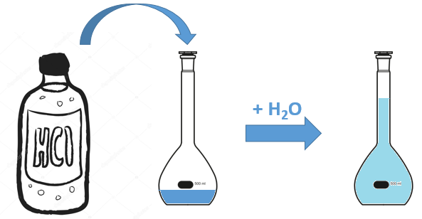
Dilución y Mezcla de Soluciones
Dilución:
Es el procedimiento que se sigue para preparar una disolución menos concentrada a partir de una más concentrada, y consiste simplemente en añadir más solvente.
¿Qué hay que tener en cuenta en una dilución?
En una dilución la cantidad de soluto no varía.
Lo que varía en una dilución es el volumen del solvente: al añadirse más solvente, la concentración del soluto disminuye, pues el volumen (y el peso) de la solución aumenta.

Slide 15


Dilución:
Si deseamos preparar un solución que tenga un volumen final V_{f} y concentración M_{f} , la cantidad de moles que necesitamos es
Se deduce por lo tanto que se cumple:
Disponemos de una solución de concentración M_{i} , por lo que tenemos que buscar un volumen V_{i} tal que contenga los moles que necesitamos, es decir:
Donde las concentraciones están expresadas en mol/L, y los volúmenes en L o mL

Slide 16
Ejemplo DEMRE:
¿Qué volumen de agua debe agregarse a 25,0 mL de una solución acuosa 3,0 mol/L de KOH para obtener una solución 1,0 mol/L?
R: se deben agregar 50 mL de agua.

Slide 17
Mezcla de soluciones
Cuando se mezclan dos soluciones de la misma sustancia con concentraciones diferentes se produce una mezcla de soluciones.
V1 C1 + V2 C1 = Vf Cf
V1 + V2 = Vf
EJERCICIO: ¿Cuál será la concentración final resultante de la mezcla entre 275 mL de ZnSO4 al 15% m/v y 150 mL del mismo compuesto pero con una concentración de 0,2 M ?

Slide 18


EJERCICIO: ¿Cuál será la concentración final resultante de la mezcla entre 275 mL de ZnSO4 al 15% m/v y 150 mL del mismo compuesto pero con una concentración de 0,2 M ?
Paso 1: Convertir la concentración de ZnSO₄ al 15% m/v en moles
Concentración del 15% m/v significa que hay 15 gramos de ZnSO₄ en 100 mL de solución.
En 275 mL de solución, la masa de ZnSO₄ será:
Ahora, convertimos esta masa a moles. La masa molar del ZnSO₄ es 161.45 g/mol (esto se obtiene de la suma de las masas atómicas de Zn, S y O).

Slide 19
EJERCICIO: ¿Cuál será la concentración final resultante de la mezcla entre 275 mL de ZnSO4 al 15% m/v y 150 mL del mismo compuesto pero con una concentración de 0,2 M ?
Paso 2: Calcular los moles de ZnSO₄ en la solución 0.2 M
La segunda solución tiene una concentración de 0.2 M y un volumen de 150 mL. Calculamos los moles de ZnSO₄ en esta solución usando la fórmula:

Slide 20
EJERCICIO: ¿Cuál será la concentración final resultante de la mezcla entre 275 mL de ZnSO4 al 15% m/v y 150 mL del mismo compuesto pero con una concentración de 0,2 M ?
Paso 3: Calcular la cantidad total de moles de ZnSO₄ y el volumen total de la solución
Sumamos los moles de ZnSO₄ de ambas soluciones:
Sumamos los volúmenes de ambas soluciones:

Slide 21

EJERCICIO: ¿Cuál será la concentración final resultante de la mezcla entre 275 mL de ZnSO4 al 15% m/v y 150 mL del mismo compuesto pero con una concentración de 0,2 M ?
Paso 4: Calcular la concentración final
Finalmente, calculamos la concentración final de ZnSO₄ en la mezcla:
Por lo tanto, la concentración final resultante de la mezcla será 0.672 M

Slide 22
Tipos de soluciones
Proporción soluto/solvente
Diluida
Concentrada
Solubilidad
Insaturada
Saturada
Sobresaturada

